Slide 1
МКДОУ №19
П.Першино
Владимирская обл.
Киржачский р-н
ЗДОРОВЬЕ РЕБЁНКА ЧЕРЕЗ СЕМЬЮ
Группа старшего возраста
Воспитатели:
Алимова Елена Юрьевна
Морозова Юлия Николаевна

Slide 2
Цель:
Приобщение дошкольников к здоровому образу жизни.
Задачи:
1. Формирование представления дошкольников о здоровом образе жизни, особенностей их знаний, умений и навыков через социокультурное окружение.
2. Формирование готовности самостоятельно решать задачи здорового образа жизни и безопасного поведения.
3. Формирование интереса к здоровому образу жизни через педагогическое образование родителей.

Slide 3
Здоровый образ жизни в семье предусматривает:
* воспитание у детей желания заниматься физкультурой, спортом, закаляться, заботиться о своём здоровье, заботливо относиться к своему телу и организму (очень важен пример родителей);
* формирование основных двигательных привычек, связанных с ходьбой, бегом, лазаньем, прыжками;
*развитие двигательных качеств: скорость, ловкость, гибкость, сила и др.(играйте с детьми в подвижные игры на воздухе);
* желание сохранять красивую и ровную осанку;
* обеспечение профилактики нарушения зрения, слуха (умеренное использование компьютера, просмотр телепередач);
*своевременное предупреждение возникновения неадекватного поведения ребёнка, невроза.

Slide 4
ЗДОРОВЬЕ ДЕТЕЙ - ЦЕННОЕ ДОСТОЯНИЕ КАЖДОГО ЦИВИЛИЗОВАННОГО ОБЩЕСТВА
Физическое здоровье детей
Психическое здоровье детей
Основные
показатели
*нормальное функци -онирование всех органов и систем организма, их рост, развитие, которые подтверждаются возраст ными антропологически ми и биометрическими показателями;
*отсутствие болезней или одиночных заболеваний.
*достаточный или высокий уровень развития психичес ких процессов: внимательность, активность, прочность и объём памяти;
*наличие умственных способностей;
*развитая речь;
*доброжелательность, опти мизм, устойчивость к стрессам.
Духовное развитие детей
*радостное мировосприятие;
*чистота помыслов и побуждений;
*культура речи и поведения;
*культура здоровья;
*наличие морально – этических устоев.

Slide 5
Совместные праздники с родителями и детьми как способ воспитания ЗОЖ

Slide 6
Проделки
Бабы Яги

Slide 7
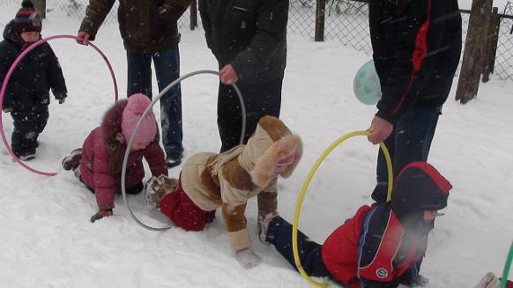
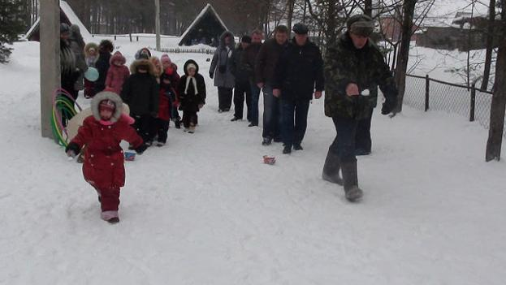
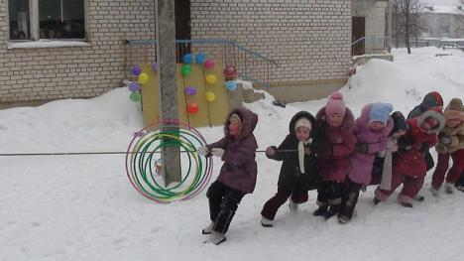
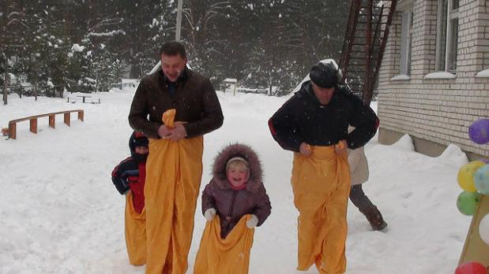
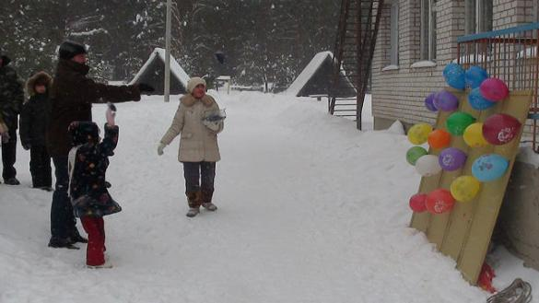
Мы сильные
ловкие
смелые
умелые

Slide 8
Здоровый
образ жизни
глазами детей

Slide 9
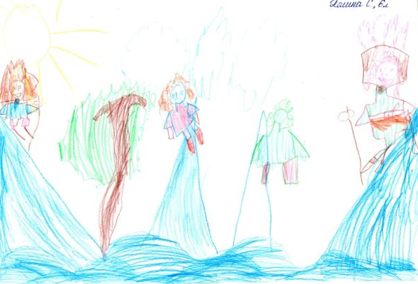
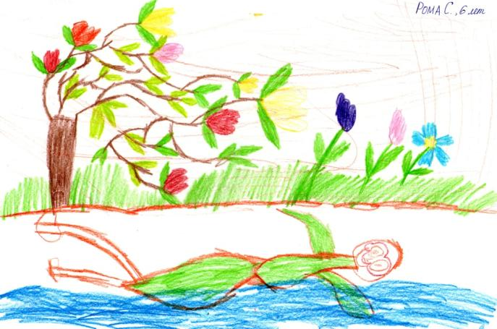
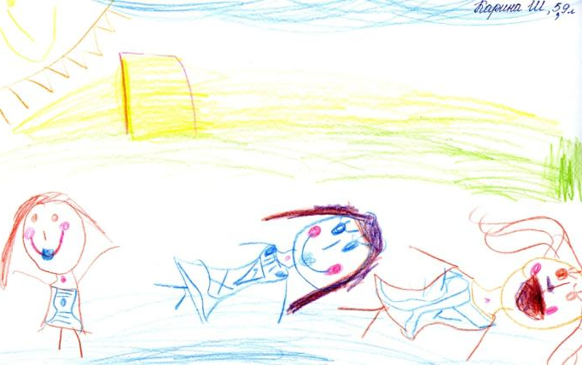
Рома С., 6лет
Полина С.,6лет
Карина Ш., 5лет

Slide 10
Взаимодействие
с
родителями

Slide 11
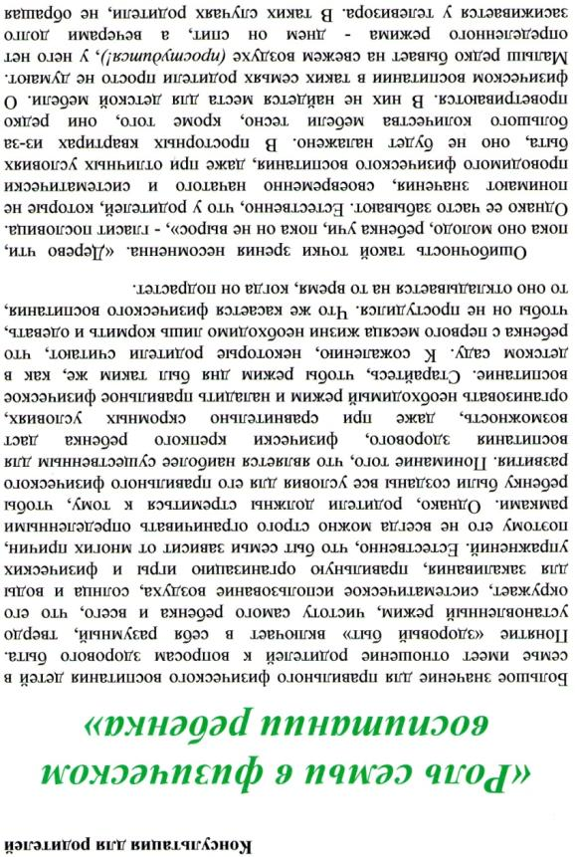
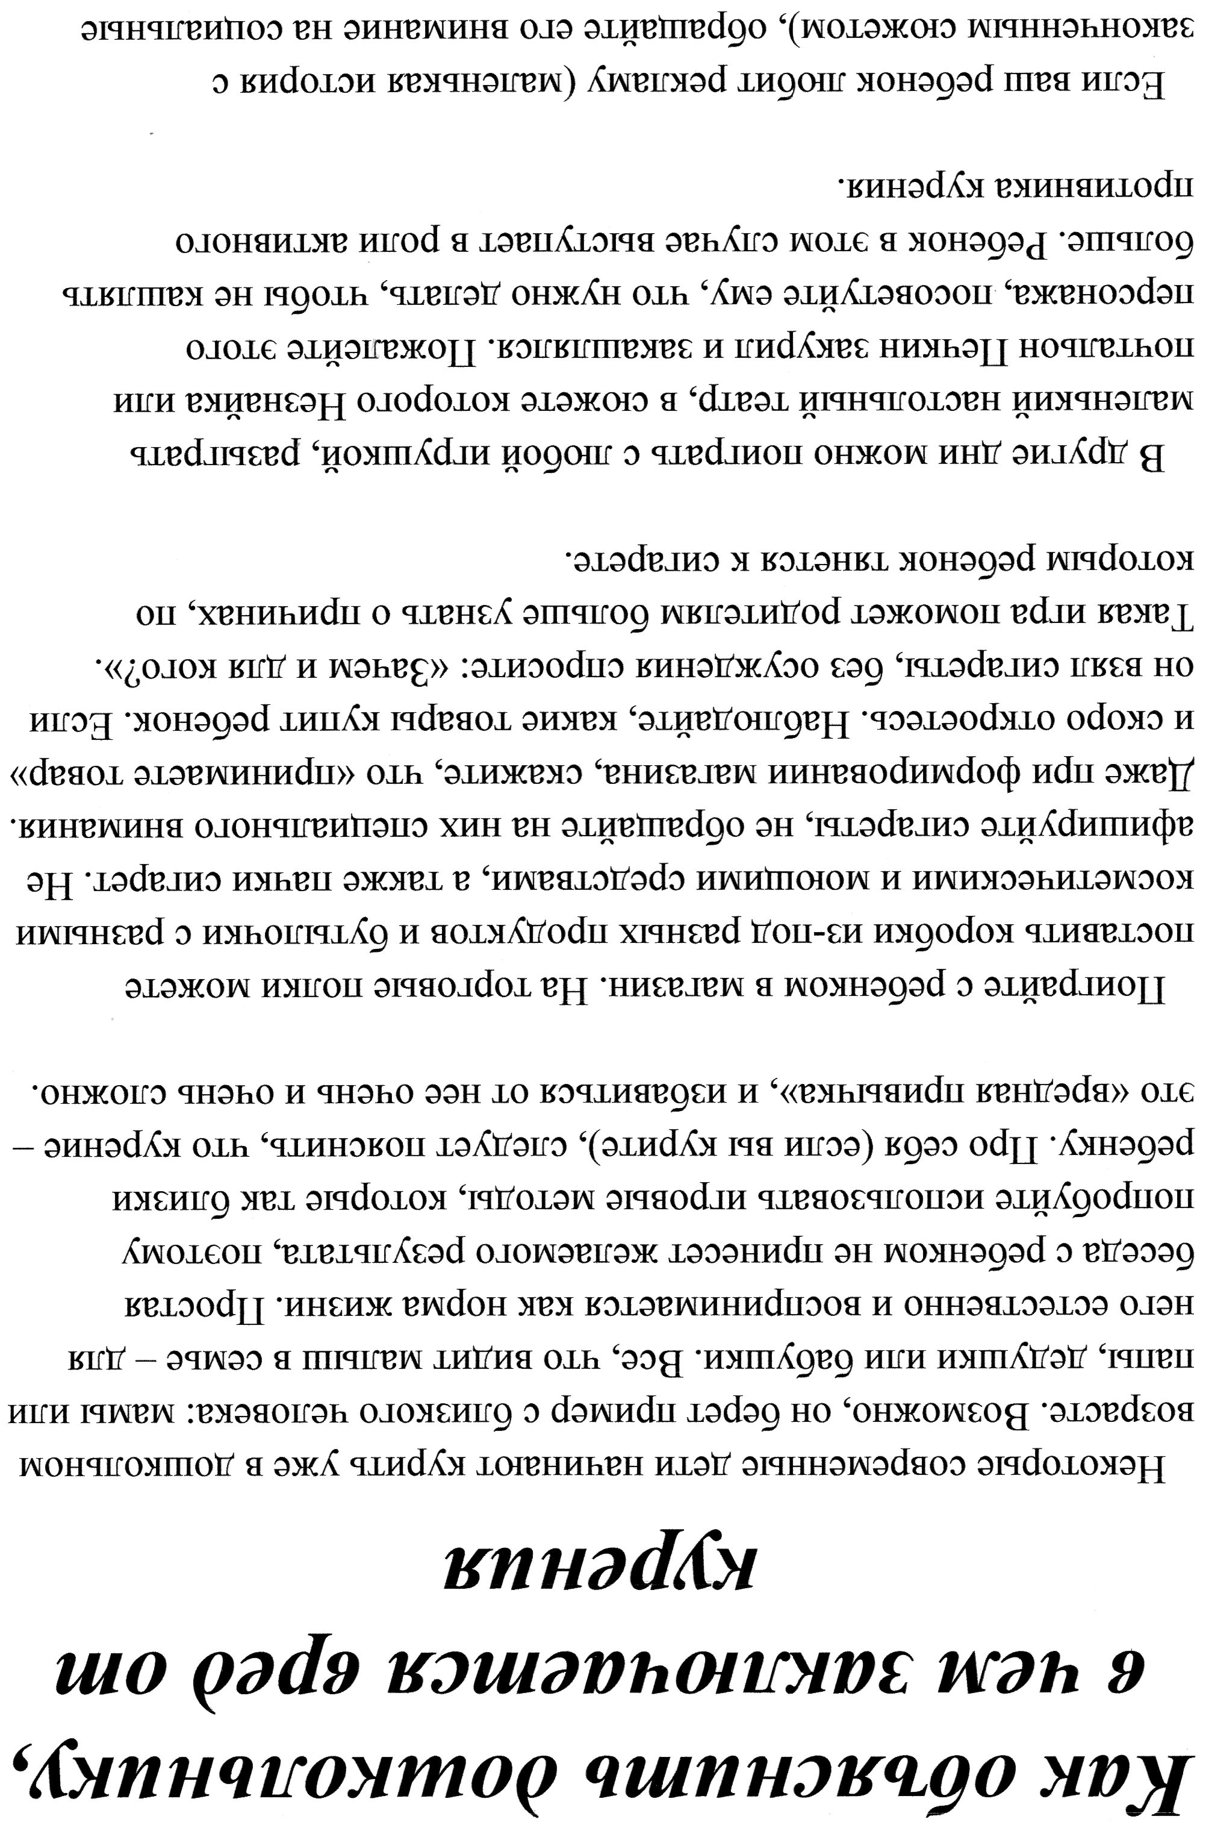
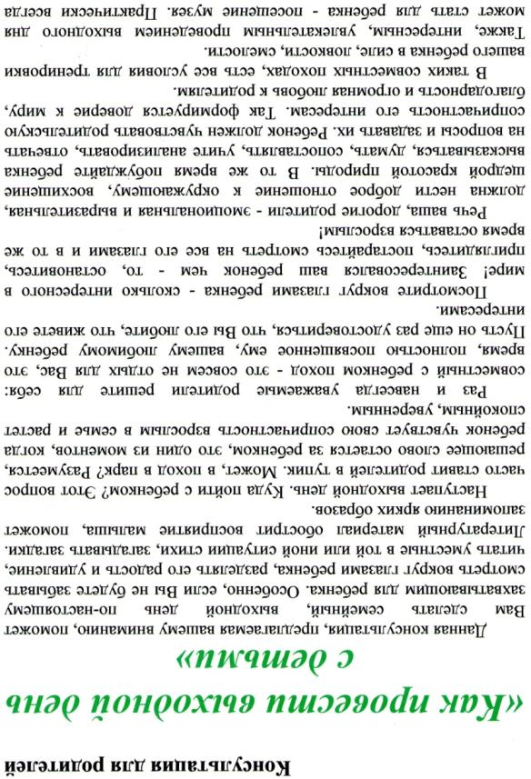
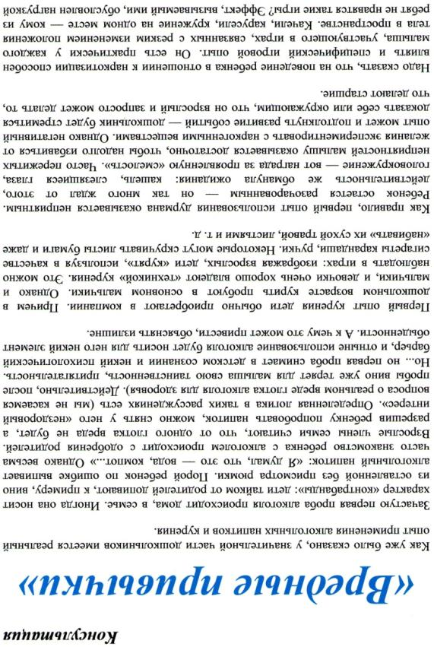
Консультации для родителей

Slide 12
Спасибо
за
внимание !

